Slide 1
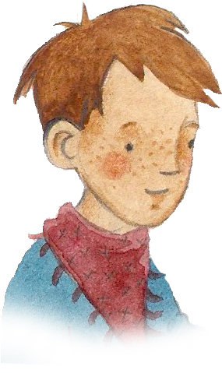
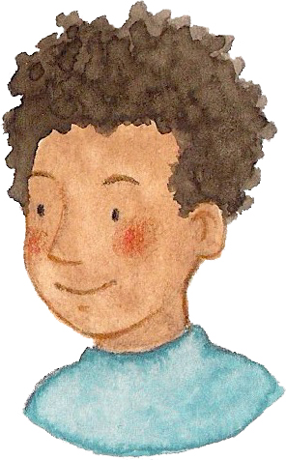
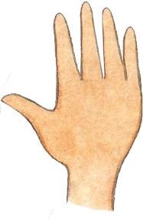
Addition
Ich habe 5 Plättchen und lege 3 Plättchen dazu.
Zusammen sind es dann 8 Plättchen.
Zu 4 Plättchen füge ich 6 Plättchen hinzu.
Insgesamt sind es dann 10 Plättchen.

Slide 2
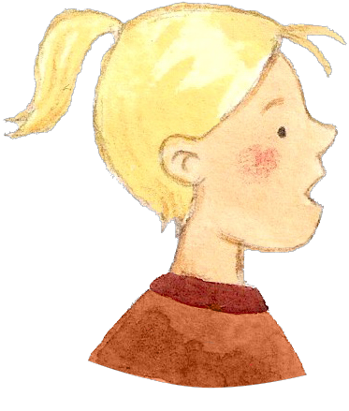
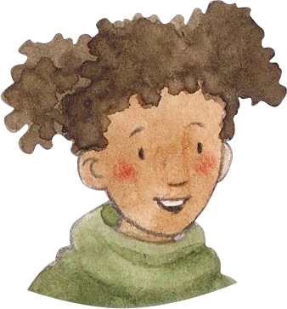
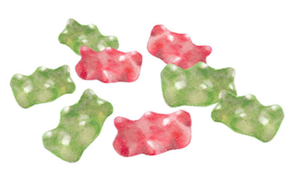
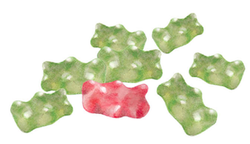
Addition
Ich habe 4 grüne und 4 rote Gummibärchen.
Zusammen sind es 8 Gummibärchen.
Ich habe 9 Gummibärchen, Insa hat 2 Gummibärchen mehr als ich. Insa hat also 11 Gummibärchen.

Slide 3
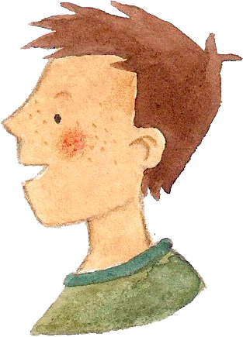
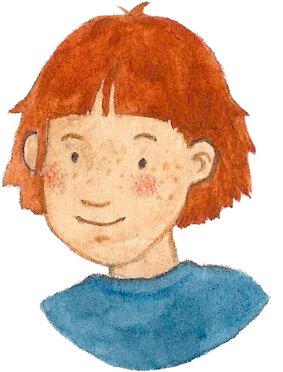
Subtraktion
Ich habe 9 Plättchen und schiebe 3 Plättchen nach unten.
Es bleiben noch 6 Plättchen übrig.
Ich habe schon 6 Plättchen.
Insgesamt brauche ich 10.
Es fehlen noch 4 Plättchen.

Slide 4
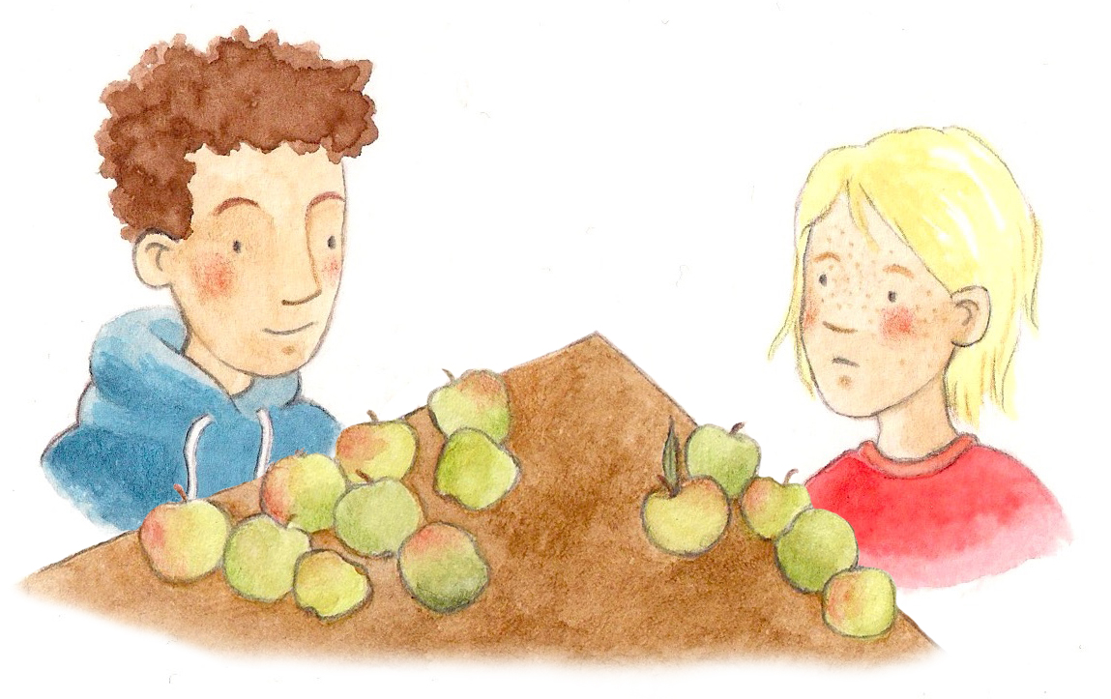
Subtraktion
Ich habe also 5 Äpfel.
Ich habe 9 Äpfel.
Nina hat 4 Äpfel weniger als ich.

Slide 5
Multiplikation
Ich erkenne 3 Fünfer.
Das sind zusammen 15.
Ich mache 3 Fünfersprünge.
0
5
10
15
Notes:
Zahlenstrahlbild mit 3 Fünfersprüngen

Slide 6
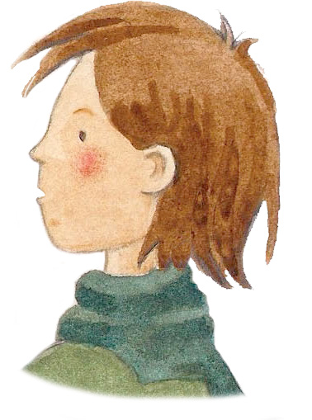
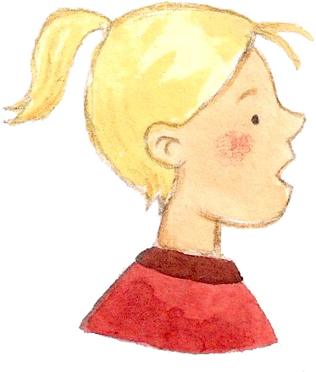
Multiplikation
Ich habe 4 Äpfel.
Marie hat dreimal so viele.
Das sind zweimal 6 Plättchen.

Slide 7
Division
Wie viele Zweiersprünge passen in die 10?
10 : 2 = 5.
Es passen 5 Zweiersprünge in die 10.
Ich teile 10 Plättchen in 5 Zweier.
0
2
4
6
8
10
Notes:
Bild Zahlenstrahl bis 10 mit 5 Zweiersprüngen

Slide 8
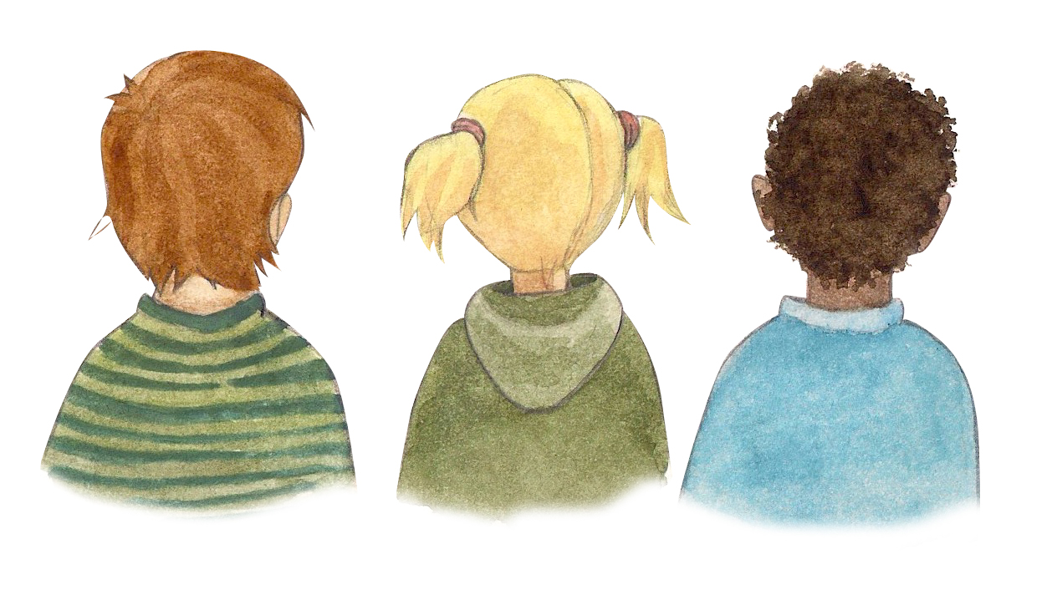
Division
Ich verteile 24 Gummibärchen an
3 Kinder.
Jedes Kind bekommt 8 Gummibärchen.
Notes:
Drei 5er-Türme aus Bausteinen

Slide 9
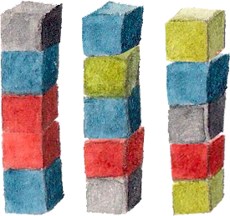
Division
Wie viele 5er-Türme kann ich mit 15 Bausteinen bauen?
Mit 15 Bausteinen kann ich drei 5er-Türme bauen.
Notes:
Drei 5er-Türme aus Bausteinen

